Slide 1
OYUN VE KÜLTÜR
Homo Ludens
Johan Huizinga

Slide 2
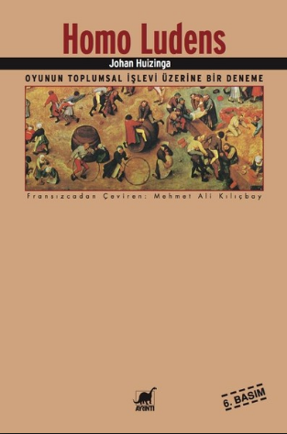
Homo Ludens: A Study of Play Element in Culture, 1938. (Homo Ludens : Oyunun Toplumsal İşlevi Üzerine Bir Deneme, Çeviren : Mehmet Ali Kılıçbay, Ayrıntı Yayınları, 2010)

Slide 3
Oyun Kelimesinin Dilde Kavranılışı

Slide 4
Huizinga'nın oyun sözcüğünü linguistik yönden ele aldığı “oyunun dilde kavranılışı” başlığında; oyunun izini Avrupa dillerinde sürerken kısıtladığı anlam, oyun tanımında diğer bir tanımı da yanında getirmektedir. Bu, Huizinga'ya göre oyunun ne olmadığı yönünden tanımlamak biçiminde görülebilir.

Slide 5
“Bu kavramı şu şekilde sınırlandırmayı düşünüyoruz: Oyun, özgürce razı olunan, ama tamamen emredici kurallara uygun olarak belirli zaman ve mekân sınırları içinde gerçekleştirilen, bizatihi bir amaca sahip olan, bir gerilim ve sevinç duygusu ile "alışılmış hayattan "başka türlü olmak" bilincinin eşlik ettiği, iradi bir eylem veya faaliyettir. Böylece tanımlanan kavram, hayvanlar, çocuklar ve yetişkin insanlara ilişkin olarak oyun adını verdiğimiz her şeyi kapsamaya yatkın hale gelmiştir: beceri, güç, zekâ ve şanslı olmak. Bu oyun kategorisi, hayatın temel ruhsal unsurlarından biri olarak kabul edilebilir gibi gözükmekteydi (Huizinga 1995:48).”

Slide 6
Huizinga böylelikle bu anlama dâhil olan Avrupa dillerindeki kelimeleri araştırmaya başlar. Oyun kelimesi üzerine linguistik yönden en kapsamlı yaklaşım kendisi de bir dilbilimci olan Huizinga’ya aittir. Bu kelimeler tablo 1 ve tablo 7 arası özetlenmiştir.

Slide 7
Tablo 1
“Oyun bir şey için mücadeledir veya bir şeyin temsilidir. Ayrıca bu iki işlev, oyunun bir şey için olan mücadeleyi "temsil" etmesi veya bir şeyi en iyi temsil edecek bir mücadele olması anlamında iç içe girebilir (Huizinga 1995:31).” Yunanda oyunla ilgili alanlara dair paidia terimi kullanılır. Müsabaka-mücadele ise agon ile gösterilir. Bu haliyle Yunan, müsabakaları oyun alanında görmeyen tek kültür gibidir, ancak Huizinga'ya göre Yunanlılar için tüm hayatın bir oyun olduğu iddia edilebilir.

Slide 8
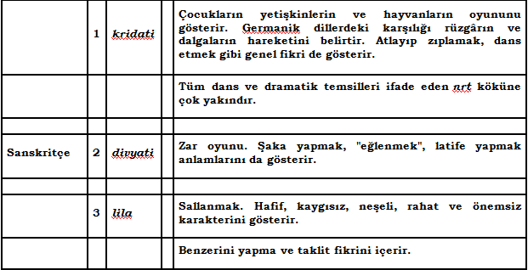
Tablo 2
Çok erken dönemlerde müsabakalar kültürde, erken ve ilksel bir yer edinmiş, böylelikle her yönüyle oyunun izlerini taşıyan müsabakalar öylesine yoğun bir işlev haline gelmiştir ki, “alışılmış” ve tamamen meşru bir şey sayılmış dolayısıyla oyun olarak hissedilmekten çıkmıştır. Bu durum oyun için dilinde dört kök bulunduran eski Hint toplumlarında da geçerlidir (Huizinga 1995:50-1).” Nitekim eski Hint’te evren, Şiva ile karısı tarafından oynanan bir zar oyunu olarak hayal edilmiştir. Mevsimler (rtu), altın ve gümüş zarlarla oynayan altı adam tarafından temsil edilmiştir.

Slide 9
Tablo 3

